Slide 1
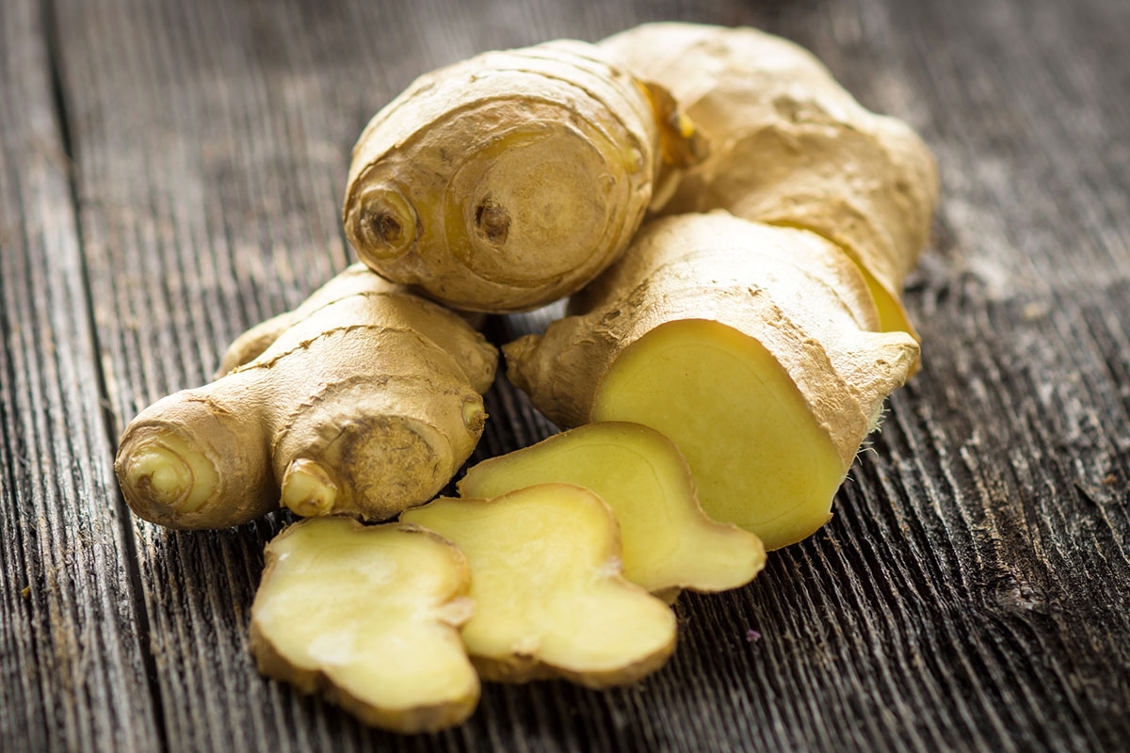
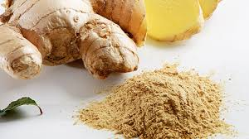
INGVER

Slide 2
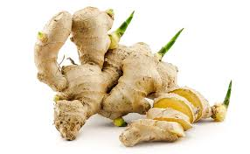
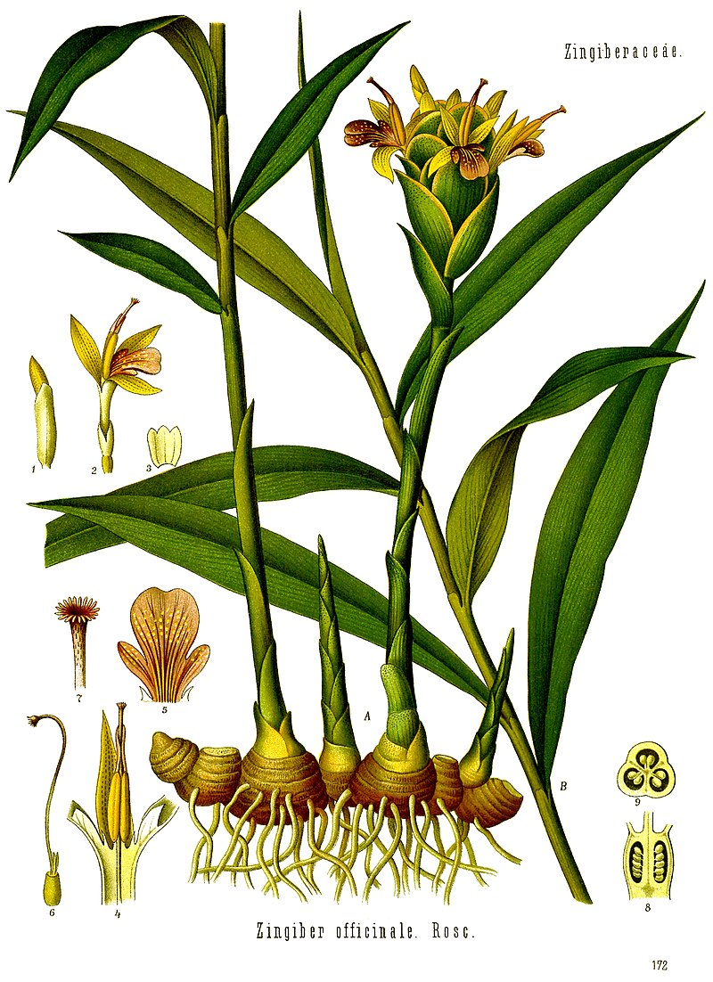
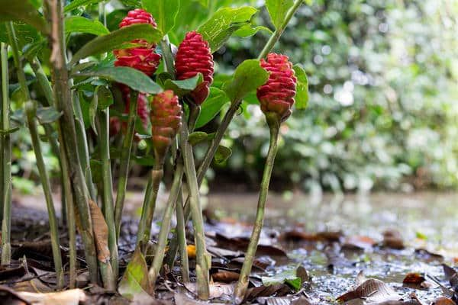
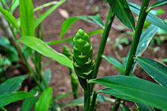
KJE RASTE?
Ingver je začimbna rastlina, ki raste v tropskem in subtropskem pasu.
Je večletna rastlina, ki zraste do 50 cm visoko. Oblikuje do 20 cm dolge korenike, ki se uporabljajo v kulinariki pa tudi v zdravstvu.
Pradomovina ingverja je jugovzhodna Azija

Slide 3
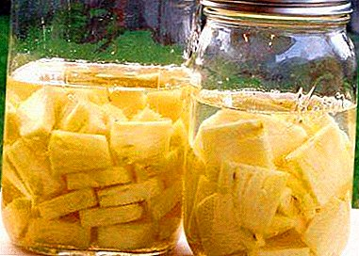
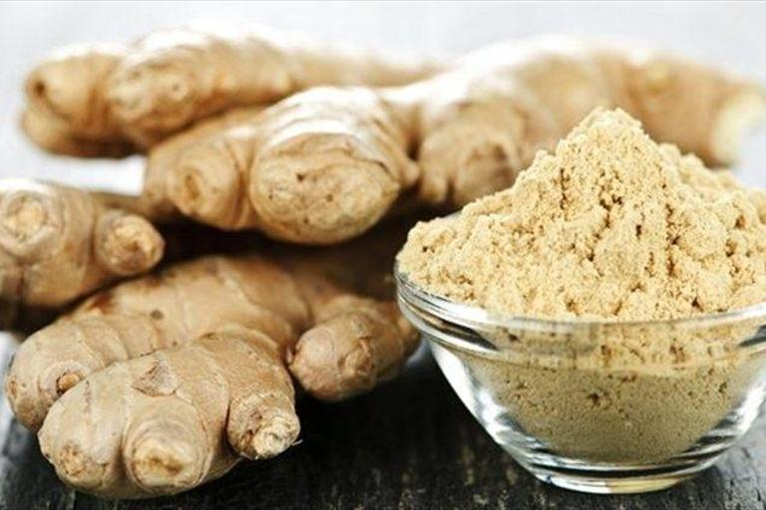
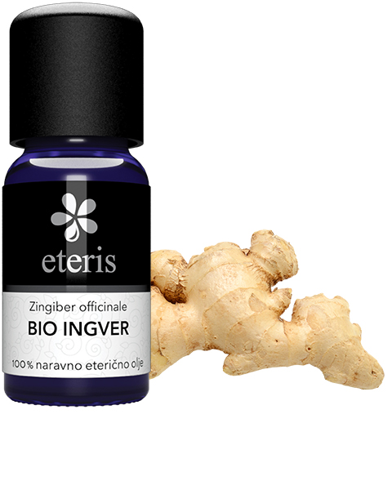
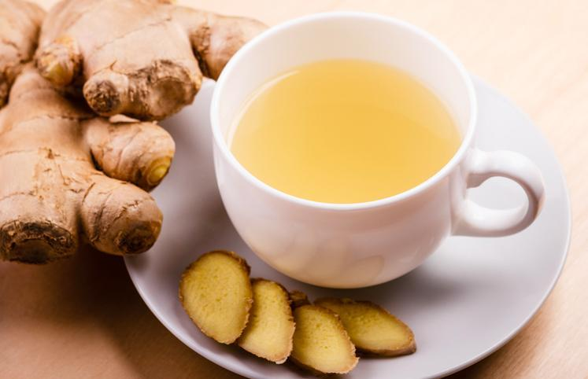
KATERE DELE RASTLINE NABIRAMO IN KAKO JIH LAHKO UPORABIMO?
ZANIMIVOST: Ingver ni nova rastlina, ampak je ena izmed najstarejših začimb, ki jih je človek spoznal in pričel uporabljati.
Pri ingverju se nabira korenike.
Lahko ga uporabimo :
Svežega
Sušenega v prahu
V eteričnemu olju
Kot tinkturo
Ingverjeve bombone
Čaj
…

Slide 4
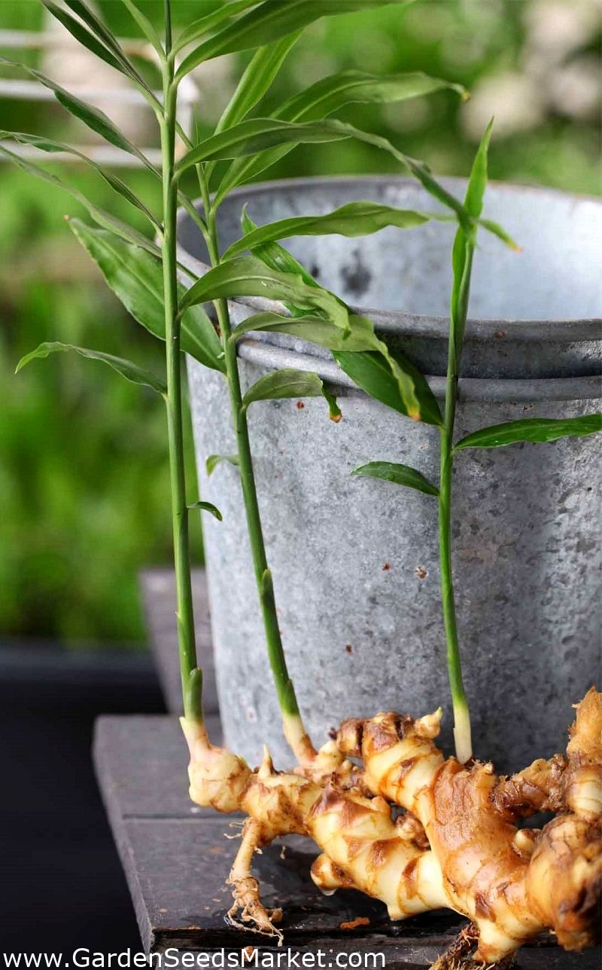
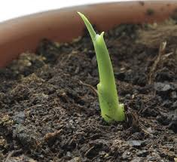
KJE GA NAJDEMO V SLOVENIJI?
AZIJA
V Sloveniji ingver ne uspeva zaradi prenizkih temperatur
Lahko pa ga vzgojimo doma v cvetličnih lončkih
Do nas pride iz drugih celin
Čebulica ingverja

Slide 5
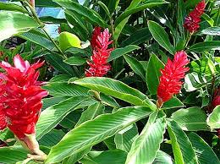
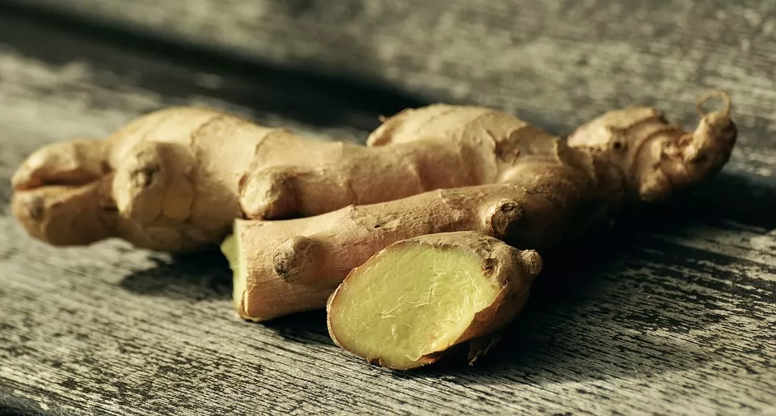
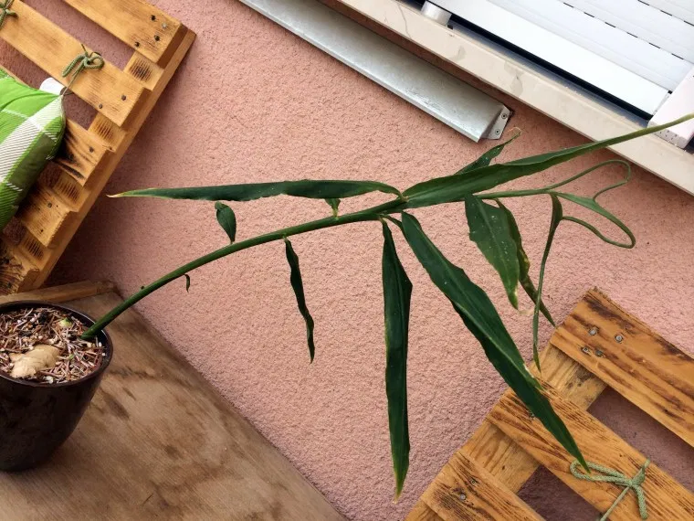
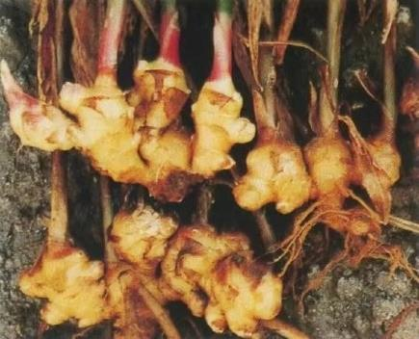
KDAJ GA NABIRAMO?
Po cvetenju, ko listi rumenijo so korenike dovolj zrele za izkop
To je približno 10 do 12 mesecev po sajenju

Slide 6
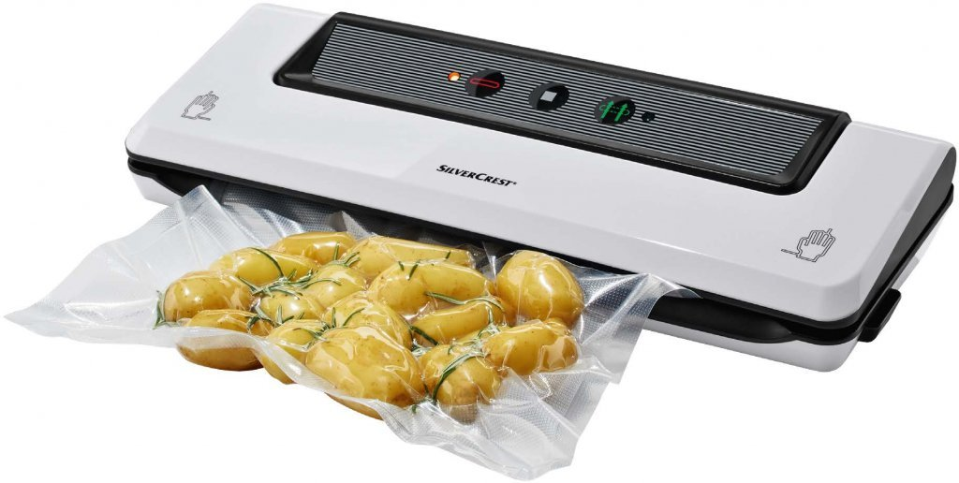
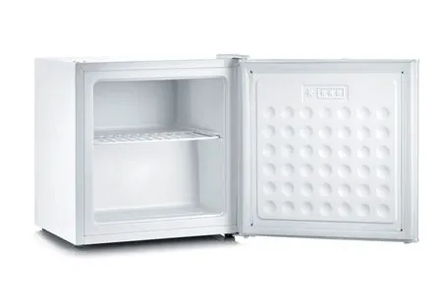
KAKO GA SHRANJUJEMO?
V zamrzovalniku
V hladilniku
Vakumira in shrani v hladilniku
Olupljenega se lahko shrani v alkoholu

Slide 7
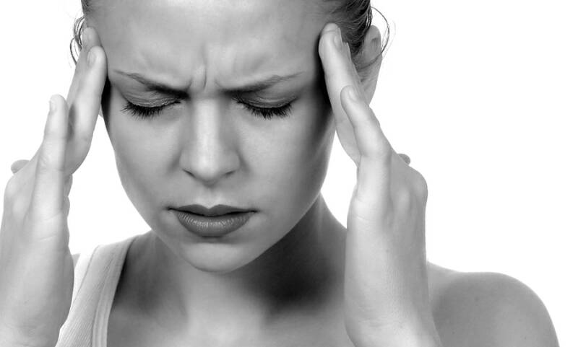
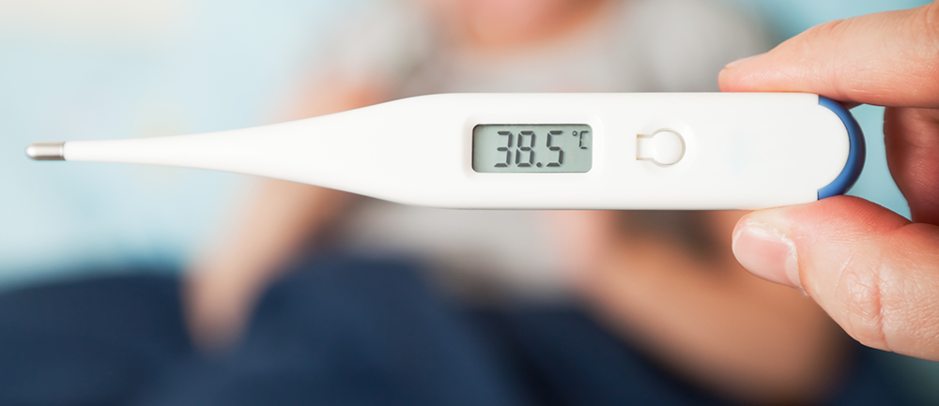
KAKO GA UPORABLJAMO V ZDRAVILNE NAMENE?
ZANIMIVOST:dodajajo ga v ustne vode in grgrače za odpravo slabega duha iz ust.
preprečuje ali zmanjšuje simptome slabosti pri potovanjih z ladjo, avtom ali letalom;
deluje predvsem na slabost, pa tudi na glavobol, hladno potenje, bruhanje, vrtoglavico, pretirano slinjenje
deluje proti driski;
preventivno deluje proti nalezljivim boleznim (uničuje mikroorganizme)
olajšuje prebavo, deluje proti napenjanju in pomirja želodčne in črevesne krče
ugodno deluje na delovanje jeter in znižuje holesterol. Pomaga pri migrenah in drugih vrstah glavobolov. Prav tako ingver znižuje povišano telesno temperaturo
zelo uspešno spodbuja prekrvavitev.

Slide 8
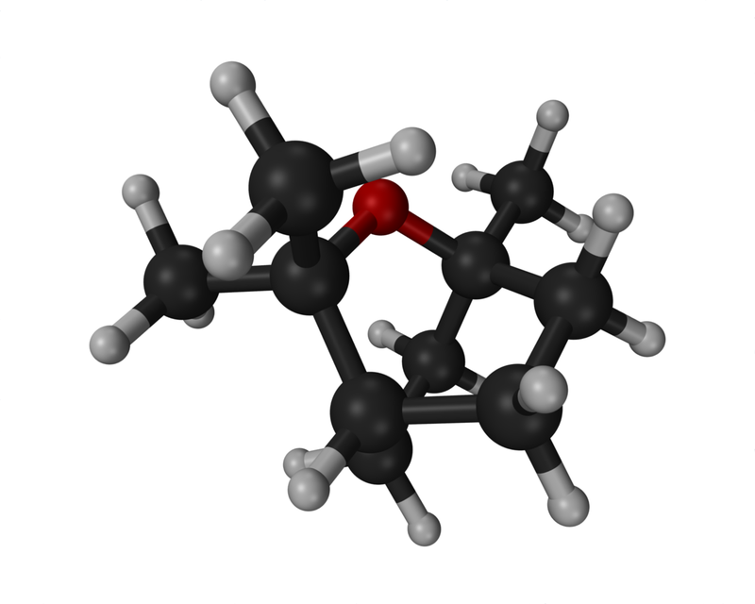
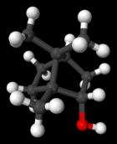
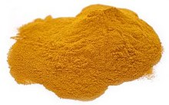
KAJ VSEBUJE(ZDRAVILNE UNČIKOVINE)?
ZANIMIVOST :Sveži ingver vsebuje sicer 80 odstotkov vode, kljub temu pa še več kot 160 sestavin.
Ena od najpomembnejših je borneol, kemijska spojina, ki preprečuje vnetja in znižuje temperaturo.
Cineol, ki je oster in pekoč, umiri kašelj in deluje antibakterijsko.
Enako učinkovit je curcumin, ki se meša tudi v kari – znižuje holesterol in deluje antioksidativno.
CURCUMIN
BORNEOL
CINEOL

Slide 9
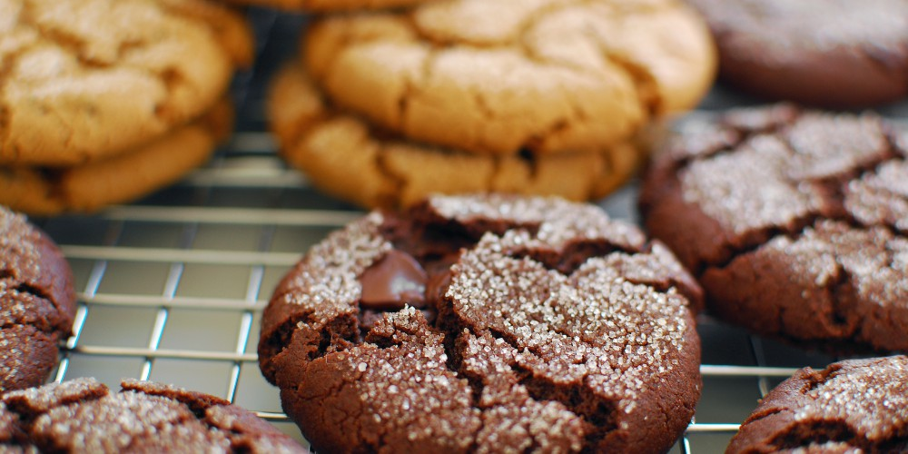
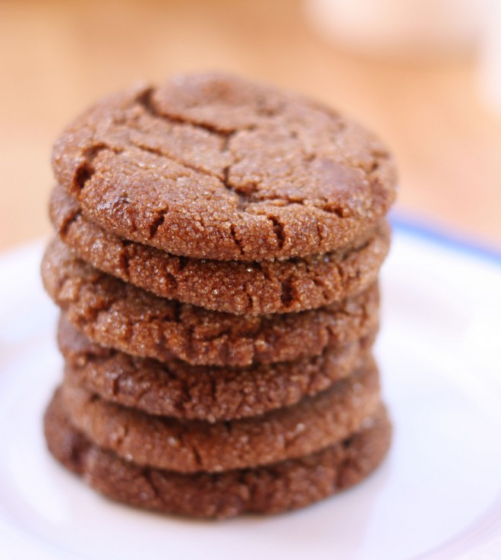
RECEPT :INGVERJEVI PIŠKOTI
SESTAVINE:
3 jajca
350g temne čokolade
50g masla
120g moke
6g pecilnega praška
30g kandiranega ingverja
100g mandljev v prahu
6g mletega ingverja
100g sladkorja

Slide 10
PRIPRAVA:
Jajca in sladkor stepemo v penasto mešanico. Temno čokolado in maslo stopimo v vodni kopeli. Penasti mešanici dodamo stopljeno čokolado in hkrati še vse ostale sestavine. Zmešamo v gladko zmes, iz nje pa oblikujemo kroglice. Vsako kroglico pomočimo najprej v kristalni sladkor, nato pa še v sladkor v prahu. Pečemo jih 8 minut na 190 stopinj celzija.

Slide 11
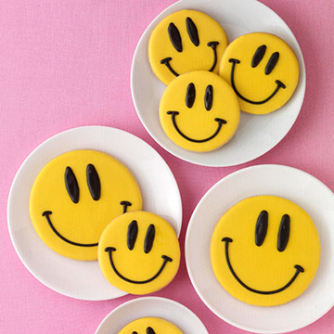
HVALA ZA VAŠO POZORNOST IN DOBER TEK !

